Slide 1

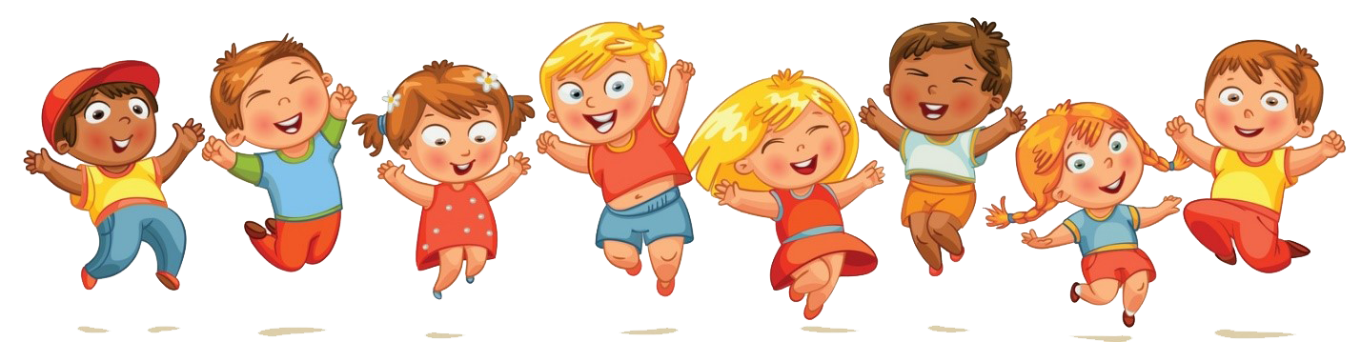
Муниципальное дошкольное образовательное бюджетное учреждение
«Детский сад №1 «Солнышко» с. Екатеринославка
Развитие связной речи через театрализованную
деятельность у детей дошкольного возраста
(из опыта работы Ишимниковой Н.В.)

Slide 2

«Есть все фактические и теоретические основания утверждать, что не только интеллектуальное развитие ребенка, но и формирование его характера, эмоций и личности в целом находится в непосредственной зависимости от речи».
Л.С. Выготский

Slide 3
Актуальность
В настоящее время игровую деятельность детей заменяет компьютер и телевидение, данная тенденция увеличивается с каждым годом. Вследствие этого за последние годы, отмечается увеличение количества детей, имеющих нарушения связной речи.
А ясная и правильная речь — это залог продуктивного общения, уверенности, успешности.
Важнейшей предпосылкой совершенствования речевой деятельности является создание эмоционально благополучной ситуации, в которой даже самые необщительные и скованные дети вступают в речевое общение и раскрываются, таким образом, данная тема является всё более значимой и актуальной, чтобы заниматься её изучением.

Slide 4
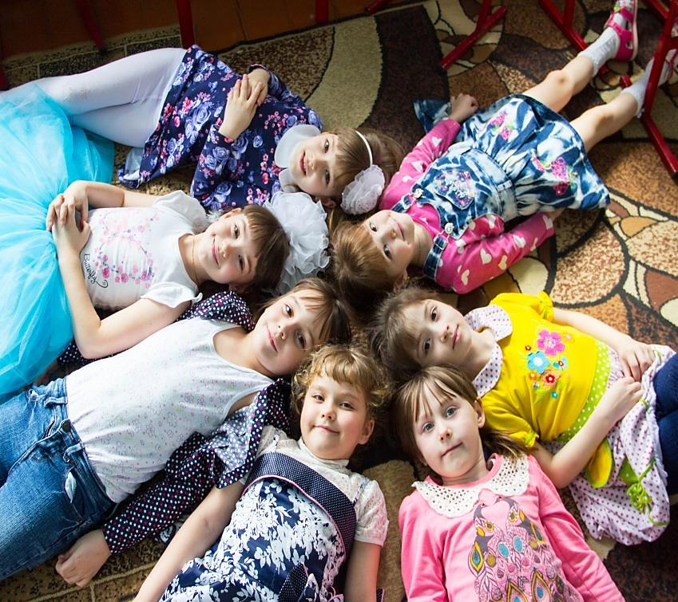
цель:
Побуждать детей к активному общению, формировать словарный запас и живой интерес к театрализованной игре, развивать речь и умение строить диалог.
задачи:
создание предметно-развивающей среды для применения инновационных и развивающих
технологий при речевом развитии средствами
театрализованной деятельности;
совершенствование грамматического строя речи ребенка, его звуковой культуры, монологической, диалогической формы речи, эффективному общению и речевой выразительности;
воспитание творческого, раскованного, эмоционального, общительного ребенка, владеющего своим телом и словом, слышащего и понимающего партнера во взаимодействии;
приобщение родителей к совместной театрализованной деятельности.

Slide 5
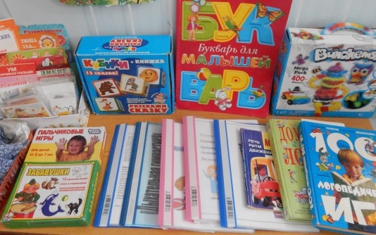
предметно-пространственная среда
 | «Центр игры» сюжетные игрушки; транспорт; предметы труда и быта; ролевые атрибуты к играм-имитациям и сюжетно-ролевым, отражающим простые жизненные ситуации и действия («Кукольный уголок», «Кухня», «Парикмахерская», «Магазин»,); игрушки-животных; куклы; наборы разных видов посуды; разграниченные зоны (кукольный уголок, салон красоты, магазин, больница, почта и т.д.).
«Центр театра» - театрализованный уголок (настольный, теневой, пальчиковый театр); маски, шапочки, элементы костюмов, картинки и иллюстрации к сказкам; наглядно-дидактические игры и пособия («Герои сказок», «Какая это сказка?» и т.д.). Создана картотека театрализованных и сюжетно-ролевых игр. | «Центр речевого развития». Дидактические наглядные материалы; предметные и сюжетные картинки, книги по тематикам, развивающие журналы по развитию речевых навыков; «Чудесный мешочек» с различными предметами; наглядно-дидактические пособия и игры: «Рассказы по картинкам», «Что было сначала, а что потом», «Добавь словечко», «Последовательности», «Расскажи почему?».

Slide 6
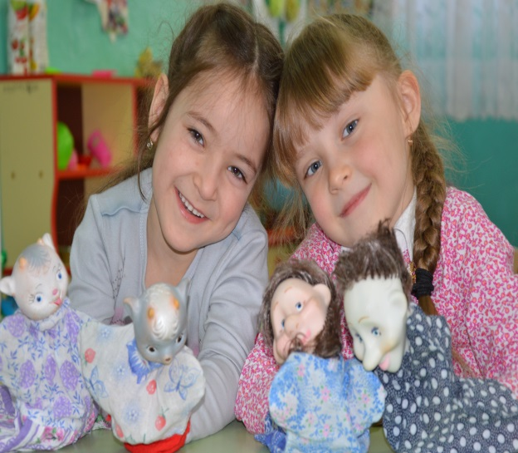
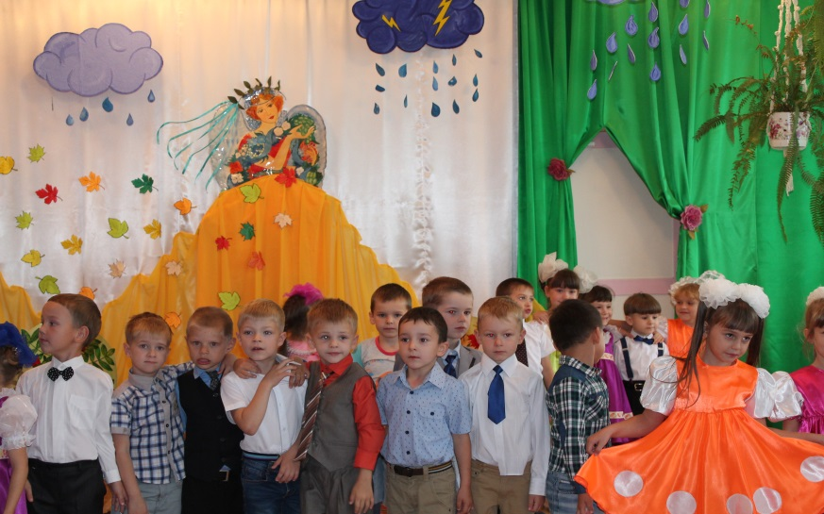
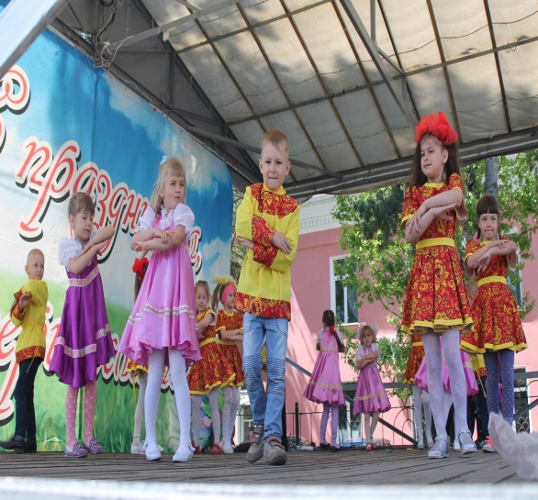
формы работы
просмотр кукольных спектаклей и беседы по ним;
игры-драматизации (подготовка и разыгрывание разнообразных сказок и инсценировок);
речевые игры и упражнения (на развитие монологической и диалогической речи);
упражнение «Интервью из сказки» (развитие умения отвечать на вопросы);
придумывание сказок и рассказов по детским рисункам;
составление рассказов по картинкам из сказок и по схемам;
задания для развития речевой интонационной выразительности;
игры-превращения, образные упражнения;
упражнения на развитие выразительной мимики, элементы искусства пантомимы;
театральные этюды;
упражнения по этике во время драматизаций;
знакомство не только с текстом сказки, но и средствами её драматизации - жестом, мимикой, движением, костюмом, декорациями, мизансценой и т.д.;
показ театрализованных представлений, спектаклей.

Slide 7
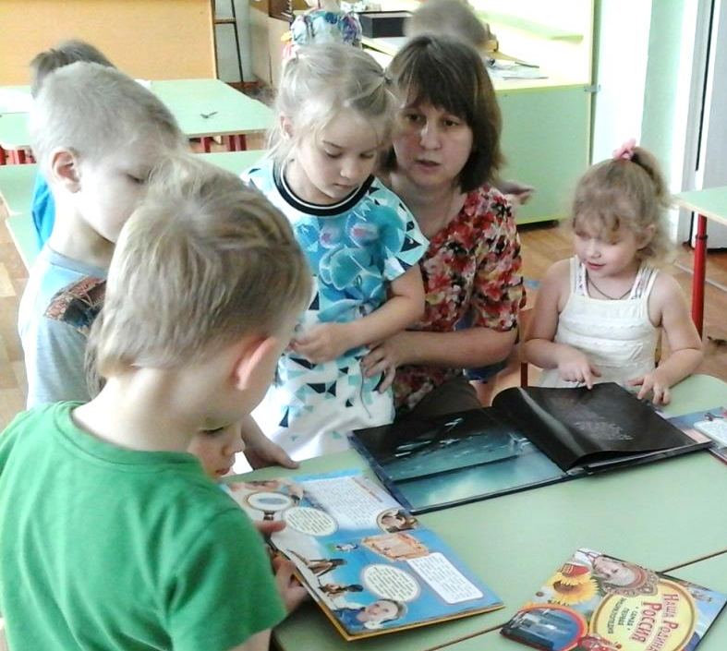
Проведенные мероприятия
Игры и упражнения по развитию связной речи: «Громко — шепотом», «Подскажи словечко», «Как сказать по-другому?», «Пойми меня», «Если бы...», «Составь описание», «Скажи точнее»;
Проговаривание скороговорок, чистоговорк: звуки - например: звук Б, В, Г, Д, и т.д. Например: В букваре у Буратино брюки, булка и ботинок.
Проговаривание пословиц, поговорок, прибауток, считалок, загадок.
Пантомимические этюды (на передачу различных действий), этюды (на произношение предложений с разными интонациями), этюды на изменения тембра голоса, особое внимание уделяется интонационной выразительности речи, здесь дети учились в инсценировках говорить разными голосами и разными интонациями (повествовательной, вопросительной, восклицательной);
Игры путешествия: «Путешествие на ферму», «Путешествие в сказку», «Занимательное путешествие», «Путешествие в страну знаний», «Путешествие в Витаминный город»;
Игры-драматизаций: «Красная шапочка», «Очень страшная сказка», «У страха глаза велики»;
Чтение художественной литературы с последующим обыгрыванием сюжетных эпизодов в течение дня.
Ритмические упражнения: например простучать, прохлопать, протопать свое имя: «Та-ня, Та-не-чка, Та-ню-ша, Та-ню-шень-ка».

Slide 8
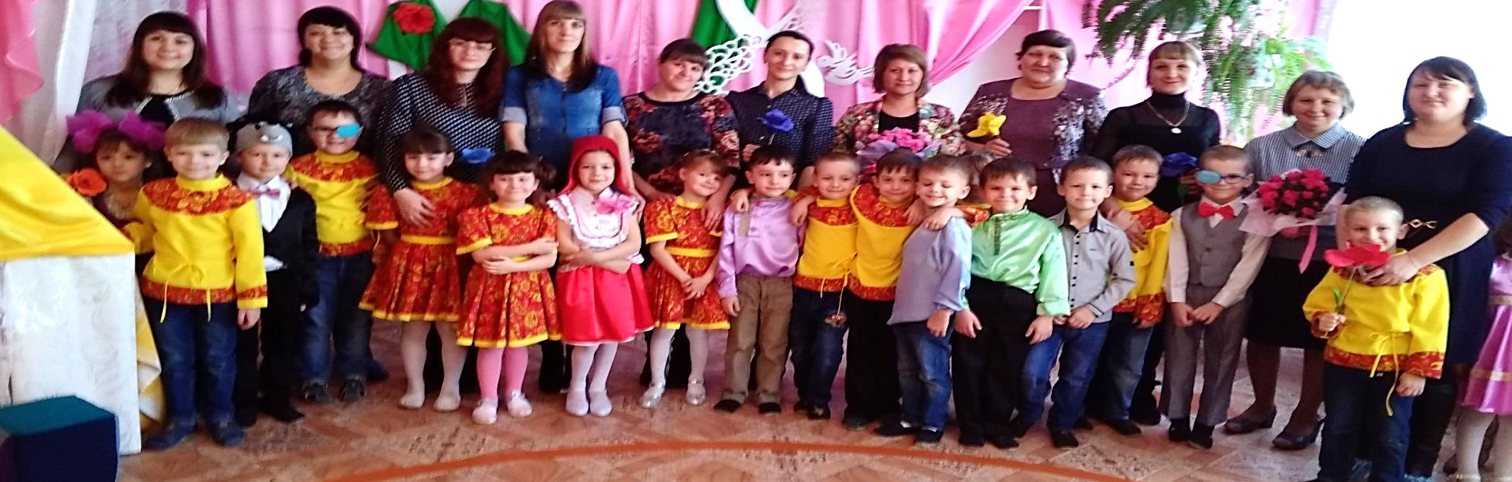
Работа с родителями формы взаимодействия:
Родительские собрания (традиционные и нетрадиционные формы).
Анкетирование «Ваше отношение к театрализованной деятельности».
Оформление папки — передвижки: «Как играть с детьми в театр дома?», «Какие игрушки нужно приобрести ребенку?».
«Трудовой десант»- изготовление и подбор атрибутов к праздникам.
Консультации: «Кукольный театр дома», «Значение театрализованной деятельности в развитии речи дошкольника», «Развитие связной речи детей в театрализованной деятельности».
Разработки памяток «Домашний театр», «Развиваем речь детей через театрализованные игры».
Организация семинаров-практикумов «Изготовление и участие в совместных выставках поделок по сказкам, изготовление театральных кукол».

Slide 9

Таким образом театрализованная игра оказывает большое влияние на речевое развитие ребёнка.
Стимулирует активную речь за счёт расширения словарного запаса, совершенствует артикуляционный аппарат. Ребёнок усваивает богатство родного языка, его выразительные средствами интонации, соответствующие характеру героев и их поступков, старается говорить чётко, чтобы его все поняли.
В театрализованной игре формируется связная, эмоционально насыщенная речь. Дети лучше усваивают содержание произведения, логику и последовательность событий, их развитие и причинную обусловленность. Театрализованная деятельность способствует усвоению элементов общения (мимика, жест, поза, интонация, модуляция голоса).

Slide 10

Спасибо за внимание

